Slide 1
Классный час
«Правовая ответственность
за приобретение, хранение
и распространения ПАВ»

Slide 2
История борьбы с распространением наркотиков
В 1934 году был установлен запрет
на «посев мака и индийской конопли»
В1974 году -незаконное изготовление,
приобретение, хранение, перевозка, и сбыт
сильнодействующих, а также ядовитых
веществ стало преступлением.
8 января 1998 года Президент подписал
закон РФ «О наркотических средствах или
психотропных веществах» № 3-ФЗ.

Slide 3
Общественная опасность наркомании
В результате наркомании происходит деградация личности (в 15-20 раз быстрее, чем от алкоголя)
Наркомания тесно связана с общеуголовной преступностью
Наркотизация охватывает прежде всего молодежные слои населения, что особо опасно для будущего развития человечества;
Злоупотребление наркотическими средствами или психотропными веществами приводит к значительным расходам со стороны семьи и общества

Slide 4
Виды наркотических веществ
Ингалянты — общее название веществ, пары которых вдыхают подростки с целью достижения состояния опьянения. Летучие вещества наркотического действия: красители, растворители, аэрозоли, чистящие вещества, клеи, лаки, бензин.
Галлюциногены — группа запрещенных наркотиков, которые меняют восприятие объективной реальности человеком, например: ЛСД, «магические грибы» и др.

Slide 5
Виды наркотических веществ
Марихуана – высушенная и размолотые листья или цветущие верхушки конопли. Этот наркотик курят, смешивая с табаком.
Гашиш - «Ганджубас», смесь смолы, пыльцы и измельченных верхушек конопли - темно-коричневая темная субстанция, похожая на пластилин. Гашиш курят с помощью специальных приспособлений).
Насвай - зеленая кашицеобразная масса, состоящая из измельченного табака с примесью извести, стекла, куриного помета, марихуаны. Насвай потребляют, закладывая за нижнюю губу, что сопровождается частым сплевыванием).
Кокаин – запрещенный наркотик, относящийся к группе стимулянтов. Порошок белого цвета.
Героин - запрещенный, быстро вызывающий привыкание наркотик, относящийся к группе опиатов. Обычно вводится внутривенно.

Slide 6
Физиологические признаки употребления наркотиков
бледность кожи;
расширенные или суженные зрачки, покрасневшие или мутные глаза;
замедленная, несвязная речь;
потеря аппетита, похудение или чрезмерное употребление пищи;
хронический кашель;
плохая координация движений (пошатывание или спотыкание).

Slide 7
Поведенческие признаки:
беспричинное возбуждение, вялость, бессонница;
повышенная работоспособность;
нарастающее безразличие ко всему, ухудшение памяти и внимания;
уходы из дома, прогулы в школе по непонятным причинам;
болезненная реакция на критику, частая и резкая смена настроения;
повышенная утомляемость;
снижение успеваемости в школе;
постоянные просьбы дать денег;
пропажа из дома ценностей;
частые телефонные звонки, вранье, изворотливость, лживость;
неопрятный внешний вид;
склонность к прослушиванию специфической музыки;
проведение большей части времени в компаниях асоциального типа.

Slide 8
Закон РФ «О наркотических средствах или психотропных веществах»
Хранение - любые умышленные действия, связанные с фактическим нахождением наркотических средств или психотропных веществ во владении виновного.
Незаконным сбыт ядовитых веществ - любые способы их возмездной или безвозмездной наркотических средств, психотропных, сильнодействующих передачи другим лицам (продажу, дарение, обмен, уплату долга, дачу взаймы и т.д.),
Незаконное изготовление наркотических средств или психотропных веществ - совершенные в нарушение законодательства Российской Федерации умышленные действия, направленные на получение из наркотикосодержащих растений, лекарственных, химических и иных веществ одного или нескольких готовых к использованию и потреблению наркотических средств или психотропных веществ.

Slide 9
Административная ответственность
С 1 июля 2002 г. вступил в действие новый Кодекс РФ «Об
административных правонарушениях" от 30 декабря 2001 г.
Статья 6.9. Потребление наркотических средств или психотропных веществ без назначения врача
Статья 6.10.Вовлечение несовершеннолетнего в употребление пива и напитков, изготавливаемых на его основе, спиртных напитков или одурманивающих веществ.
Статья 6.13. Пропаганда наркотических средств, психотропных веществ или их прекурсоров.
Статья 20.20. Распитие пива и напитков, изготавливаемых на его основе, алкогольной и спиртосодержащей продукции либо потребление наркотических средств или психотропных веществ в общественных местах
Статья 20.22. Появление в состоянии опьянения несовершеннолетних, а равно распитие ими пива и напитков, изготавливаемых на его основе, алкогольной и спиртосодержащей продукции, потребление ими наркотических средств или психотропных веществ в общественных местах.

Slide 10
Уголовная ответственность
С 1 января 1997 года действует новый Уголовный кодекс РФ от 13 июня 1996 г. N 63-ФЗ.
Статья 228. Незаконные приобретение, хранение, перевозка, изготовление, переработка наркотических средств, психотропных веществ или их аналогов
Статья 228.1. Незаконные производство, сбыт или пересылка наркотических средств, психотропных веществ или их аналогов
Статья 228.2. Нарушение правил оборота наркотических средств или психотропных веществ
Статья 233. Незаконная выдача либо подделка рецептов или иных документов, дающих право на получение наркотических средств или психотропных веществ

Slide 11
Дети о наркотиках
Сердце устало гнать кровь по венам,
А вены устали болеть.
Судьбу легко сломать иглой,
Но разве это выбор твой???
НЕ ДЕЛАЙ ЭТОГО!!!
Иванов Артур, 15 лет

Slide 12
Дети о наркотиках
Знаете ли вы надежное
Средство против наркомании?
НЕТ!
Правильно это слово НЕТ.
Слово НЕТ защитит тебя.
Отказаться проще, чем вылечится.
Научись отказываться!
Юмашев Вова, 15 лет

Slide 13
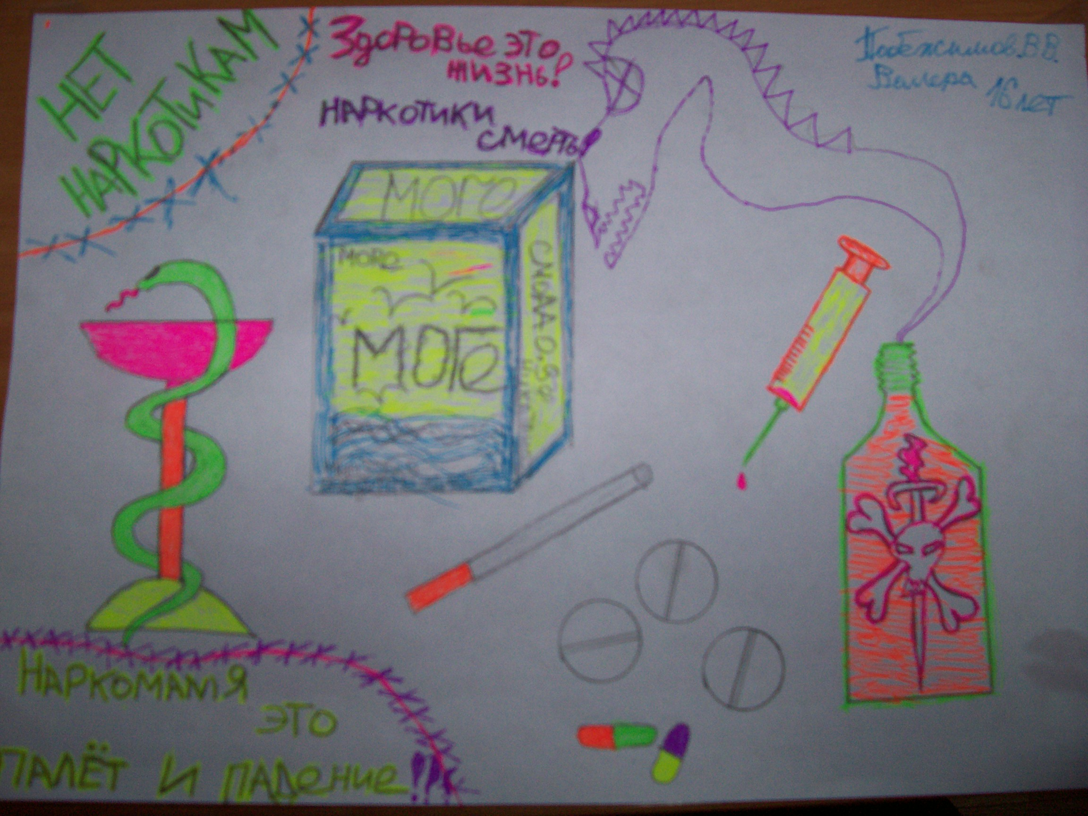

Slide 14
СПАСИБО ЗА ВНИМАНИЕ

